Slide 1


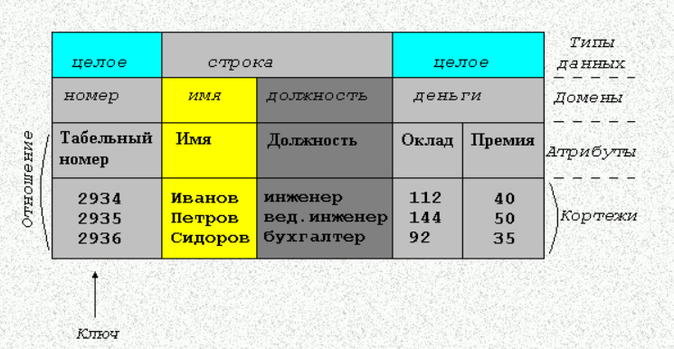
Институт информационных технологий
Кафедра цифровой трансформации
Лекция 2. Реляционная структура данных
Фундамент, на котором строятся приложения и который состоит из данных
Дзгоев Алан Эдуардович
Кандидат технических наук,
доцент кафедры цифровой трансформации ИИТ
РТУ МИРЭА
Москва,
17.02.2025

Slide 2


Тема 2_ Реляционная структура данных
1.1_Основные сведения
1.2_Кортежи. Отношения и свойства отношений
1.3_Ключи.
1.4. Реляционная алгебра. Выборка. Проекция. Объединение. Пересечение.

Slide 3
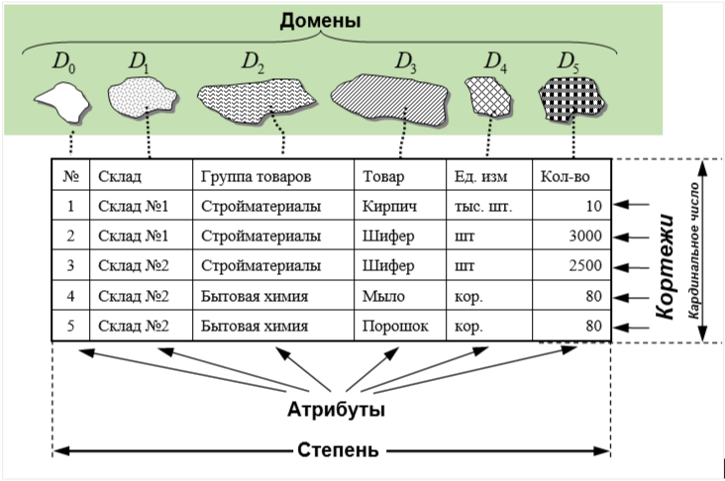
Пример отношения

Slide 4
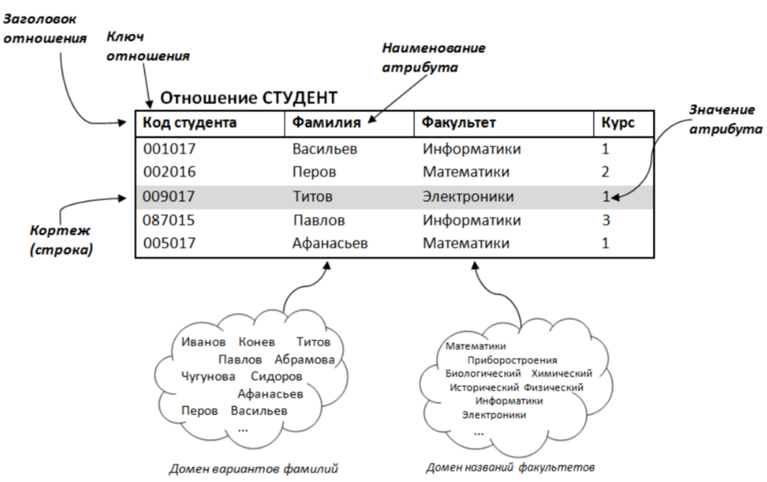
Пример отношения
6

Slide 5
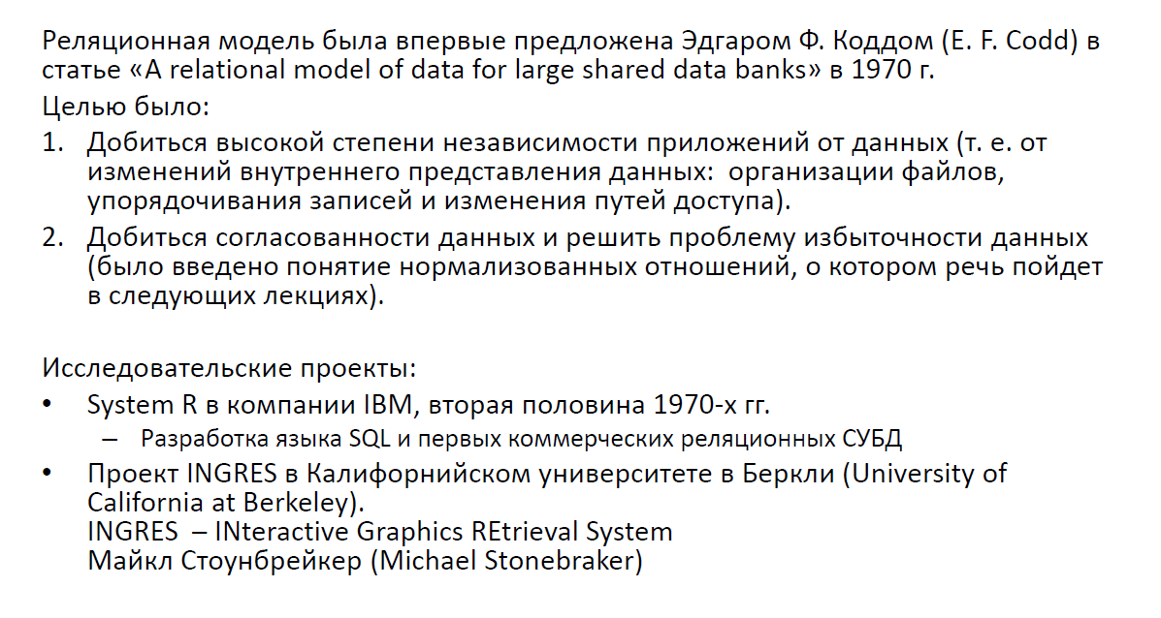
История реляционной модели
7

Slide 6
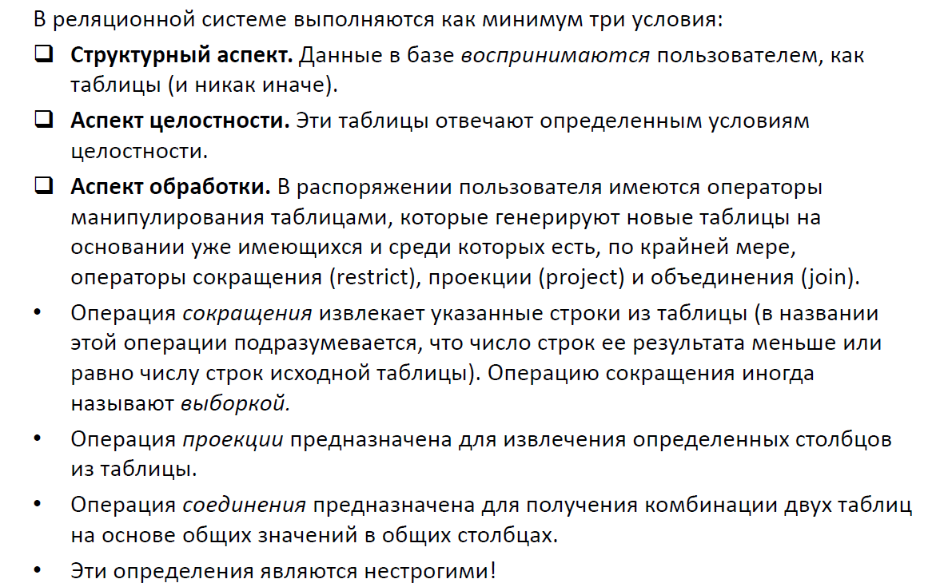
Основные положения реляционной модели
8

Slide 7
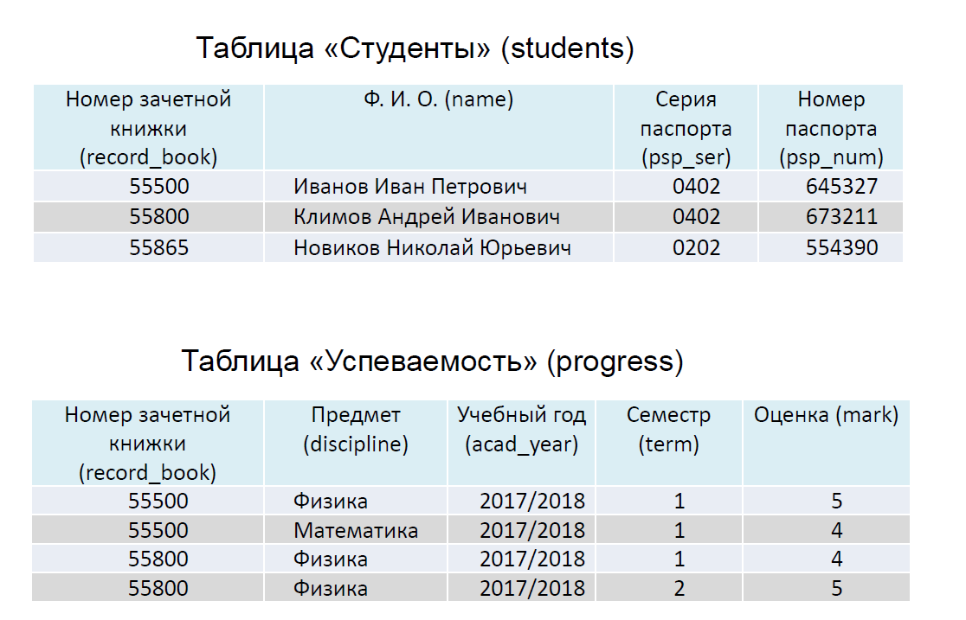
Модельная база данных
9

Slide 8
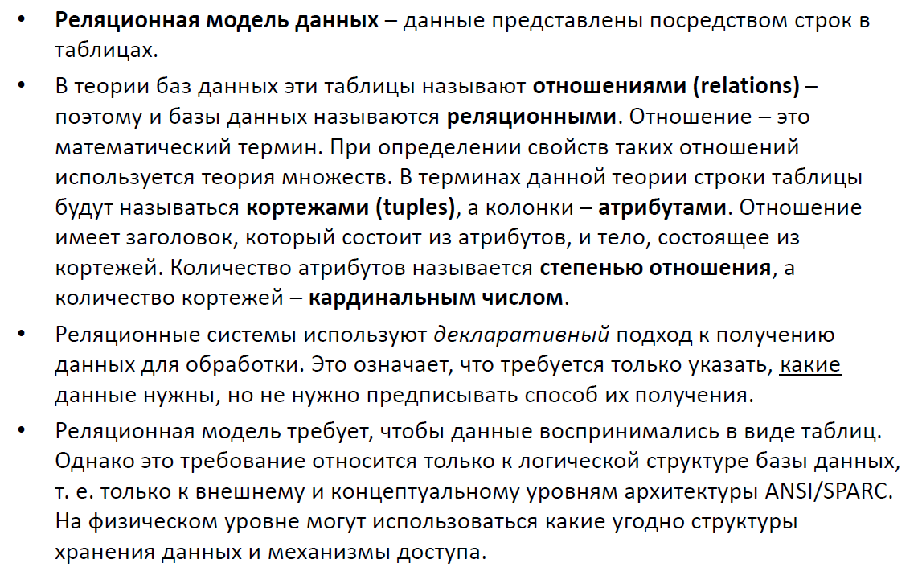
Основные сведения
11

Slide 9
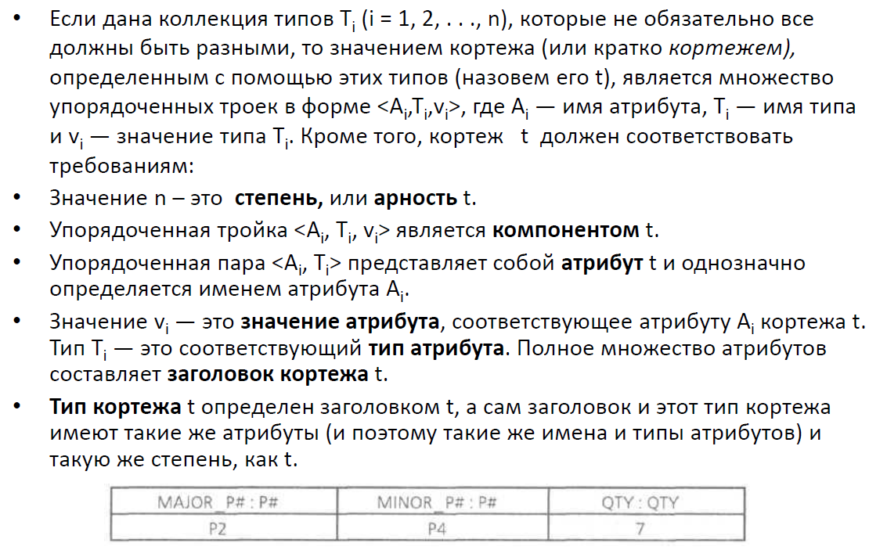
Кортежи
12

Slide 10
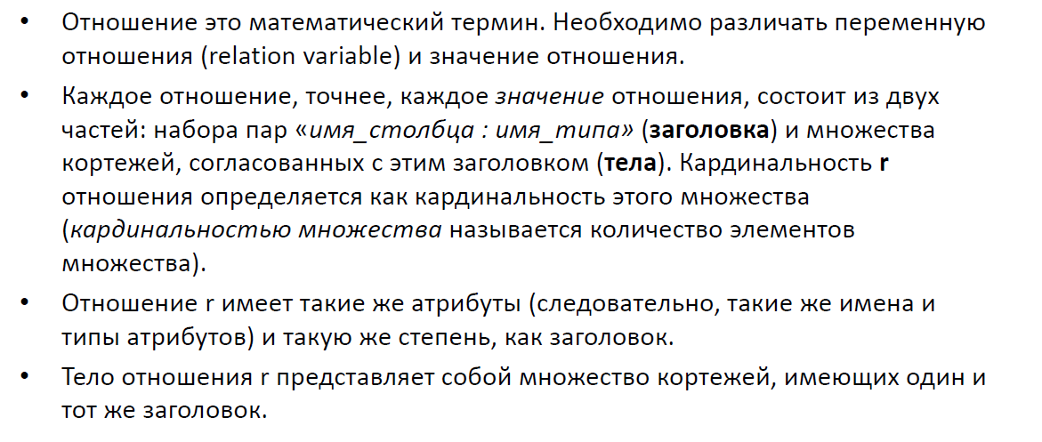
Отношения
13

Slide 11
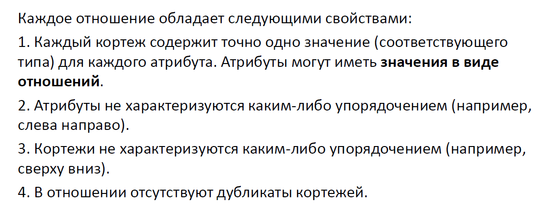
Фундаментальные свойства отношений
14

Slide 12
Фундаментальные свойства отношений (подробнее)
1. Отсутствие кортежей-дубликатов
То свойство, что отношения не содержат кортежей-дубликатов, следует из определения отношения как множества кортежей. В классической теории множеств по определению каждое множество состоит из различных элементов.
Из этого свойства вытекает наличие у каждого отношения так называемого первичного ключа - набора атрибутов, значения которых однозначно определяют кортеж отношения. Для каждого отношения по крайней мере полный набор его атрибутов обладает этим свойством. Однако при формальном определении первичного ключа требуется обеспечение его "минимальности", т.е. в набор атрибутов первичного ключа не должны входить такие атрибуты, которые можно отбросить без ущерба для основного свойства - однозначно определять кортеж. Понятие первичного ключа является исключительно важным в связи с понятием целостности баз данных.
14

Slide 13
Фундаментальные свойства отношений
2. Отсутствие упорядоченности кортежей
Свойство отсутствия упорядоченности кортежей отношения также является следствием определения отношения-экземпляра как множества кортежей. Отсутствие требования к поддержанию порядка на множестве кортежей отношения дает дополнительную гибкость СУБД при хранении баз данных во внешней памяти и при выполнении запросов к базе данных. Это не противоречит тому, что при формулировании запроса к БД, например, на языке SQL можно потребовать сортировки результирующей таблицы в соответствии со значениями некоторых столбцов.
14

Slide 14
Фундаментальные свойства отношений
3. Отсутствие упорядоченности атрибутов
Атрибуты отношений не упорядочены, поскольку по определению схема отношения есть множество пар {имя атрибута, имя домена}. Для ссылки на значение атрибута в кортеже отношения всегда используется имя атрибута. Это свойство теоретически позволяет, например, модифицировать схемы существующих отношений не только путем добавления новых атрибутов, но и путем удаления существующих атрибутов. Однако в большинстве существующих систем такая возможность не допускается, и хотя упорядоченность набора атрибутов отношения явно не требуется, часто в качестве неявного порядка атрибутов используется их порядок в линейной форме определения схемы отношения.
14

Slide 15
Фундаментальные свойства отношений
4. Атомарность значений атрибутов
Значения всех атрибутов являются атомарными. Это следует из определения домена как потенциального множества значений простого типа данных, т.е. среди значений домена не могут содержаться множества значений (отношения). Принято говорить, что в реляционных базах данных до-пускаются только нормализованные отношения или отношения, представ-ленные в первой нормальной форме.
14

Slide 16
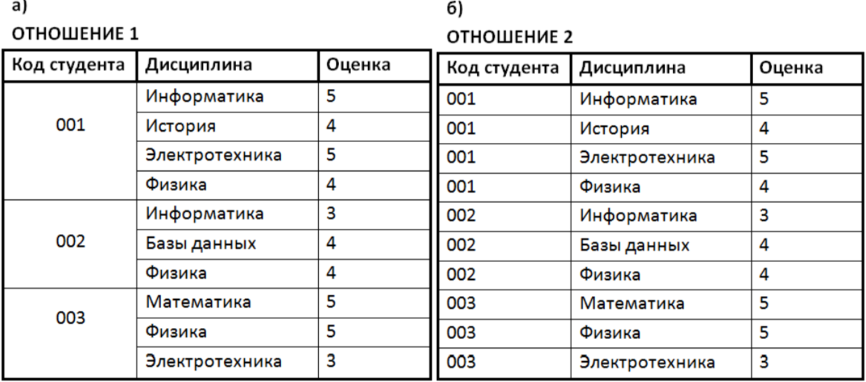
Примеры ненормализованного(а)
и нормализованного(б) отношений
14

Slide 17
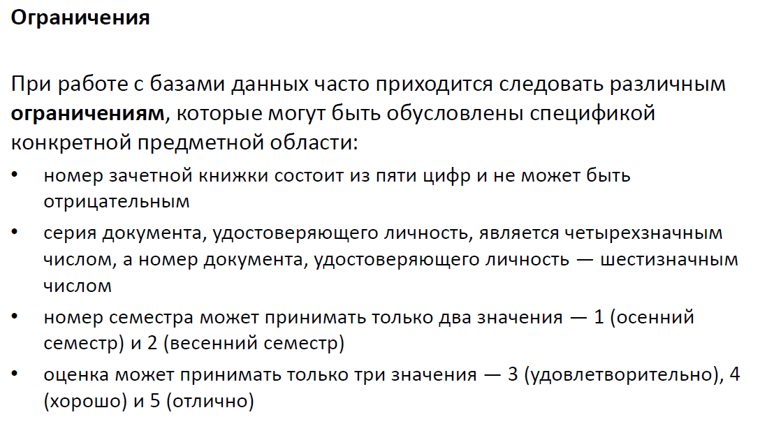
Основные понятия реляционной модели (1)
14

Slide 18
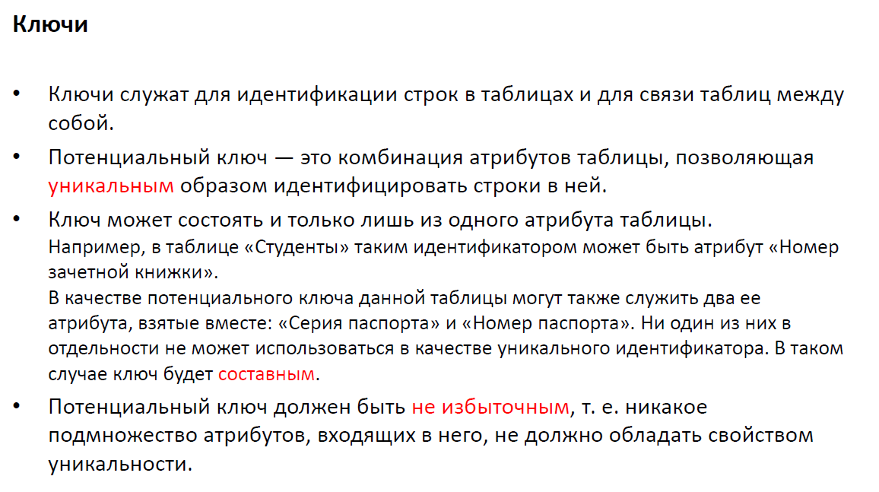
Основные понятия реляционной модели (2)
14

Slide 19
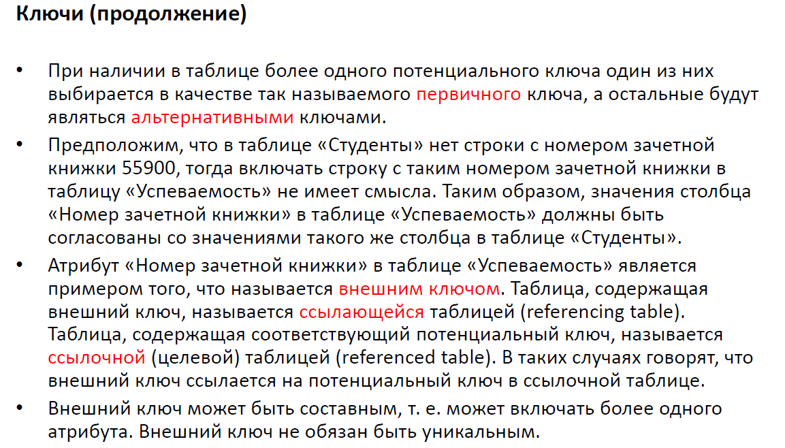
Основные понятия реляционной модели (3)
14

Slide 20
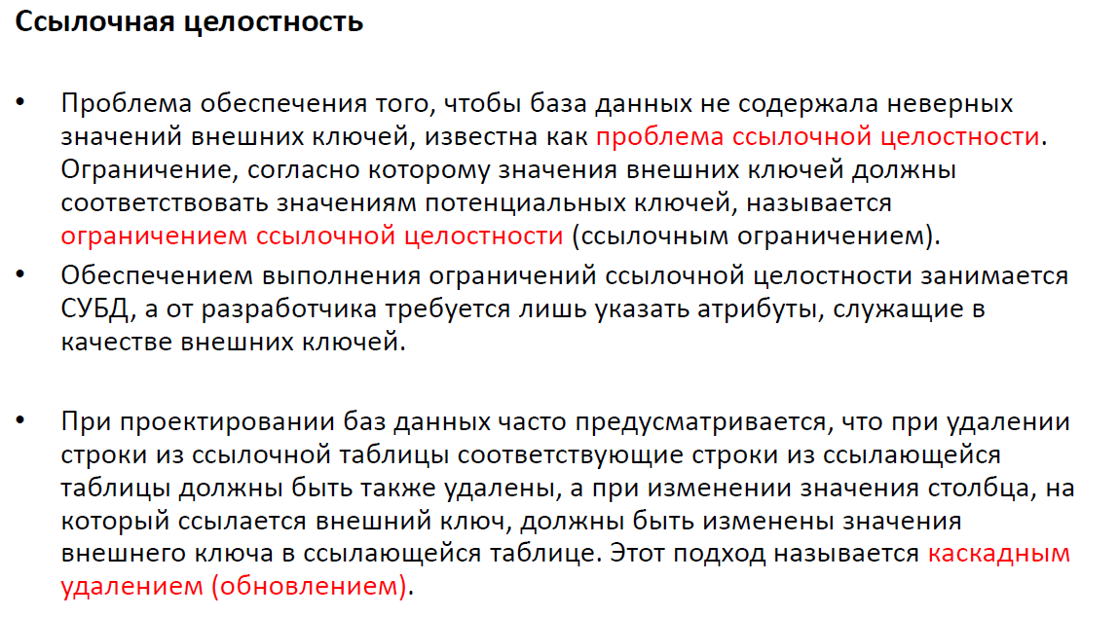
Основные понятия реляционной модели (4)
14

Slide 21
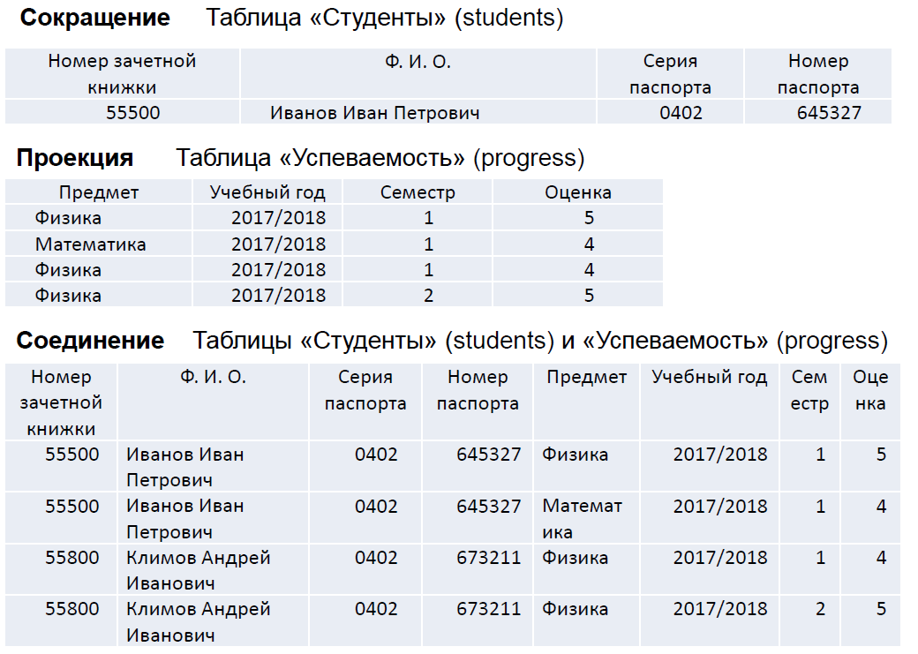
Операторы манипулирования таблицами
14

Slide 22
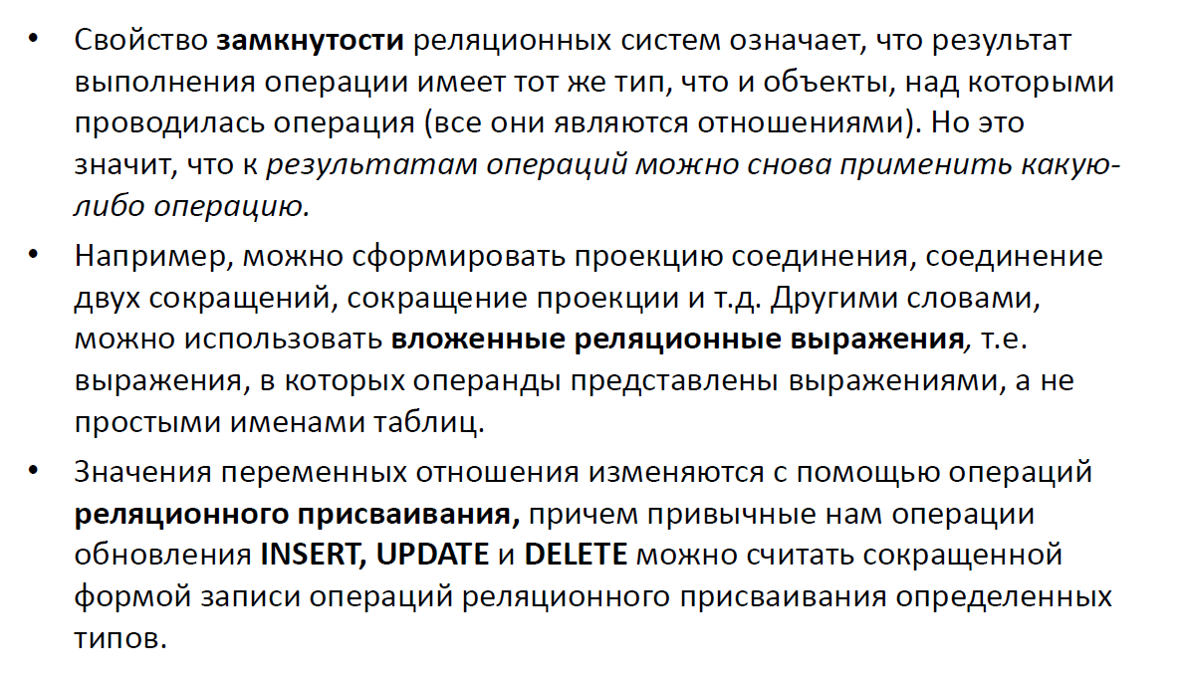
Замкнутость реляционной системы
14

Slide 23
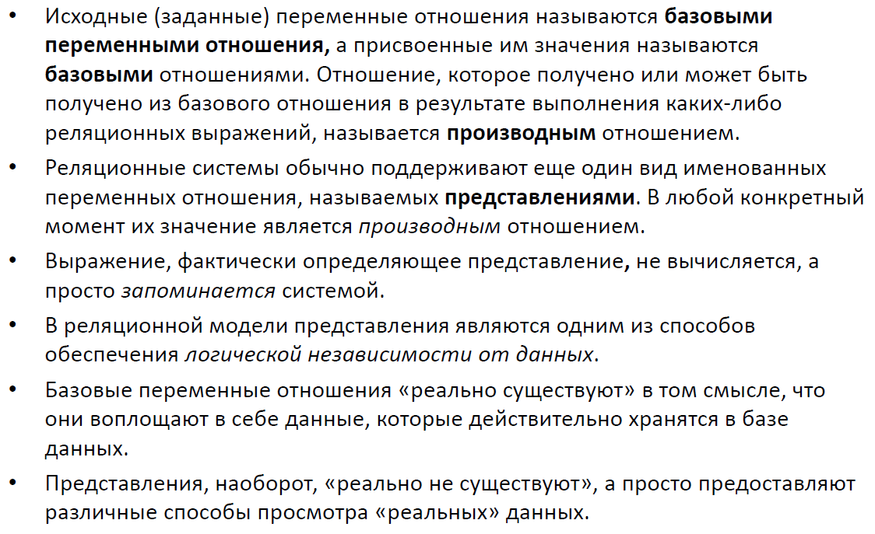
Базовые отношения и представления
14

Slide 24
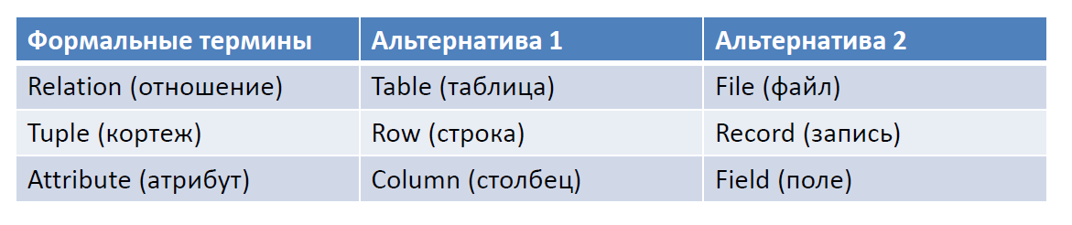
Различная терминология
14

Slide 25
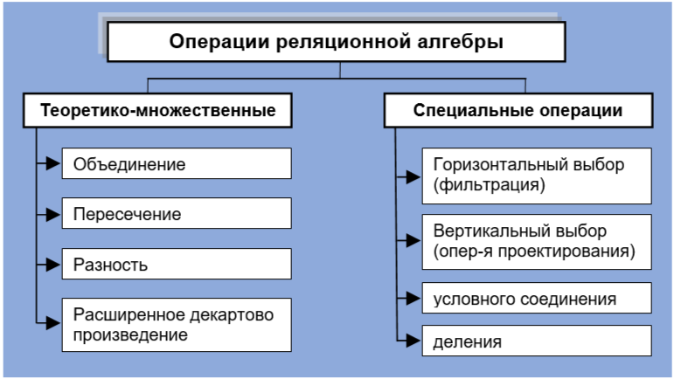
Реляционная алгебра
Алгебра – множество объектов с заданной на нем совокупностью операций, замкнутых относительно этого множества, называемого основным множеством.
Реляционная алгебра – множество отношений с замкнутым на нем множеством операций над отношениями.
Основным множеством в реляционной алгебре является множество отношений.
Э.Ф. Кодд предложил 8 операций над отношениями.
В общем случае это множество операций является избыточным, т.к. одни операции можно выразить через другие.
Однако, именно такой минимальный состав операций был выбран для того, чтобы обеспечить максимальное удобство при работе с отношениями.
14

Slide 26
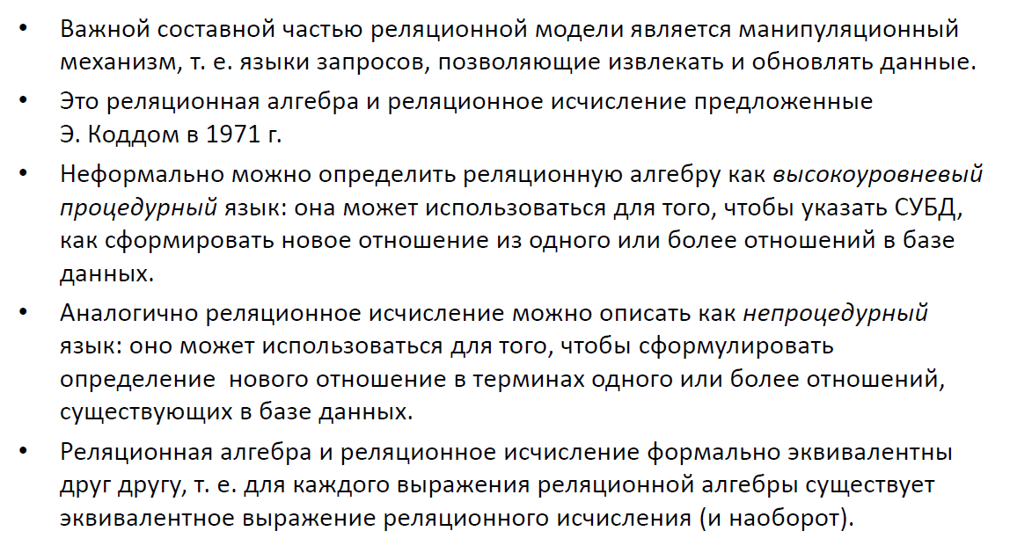
Реляционная алгебра и реляционное исчисление
14

Slide 27
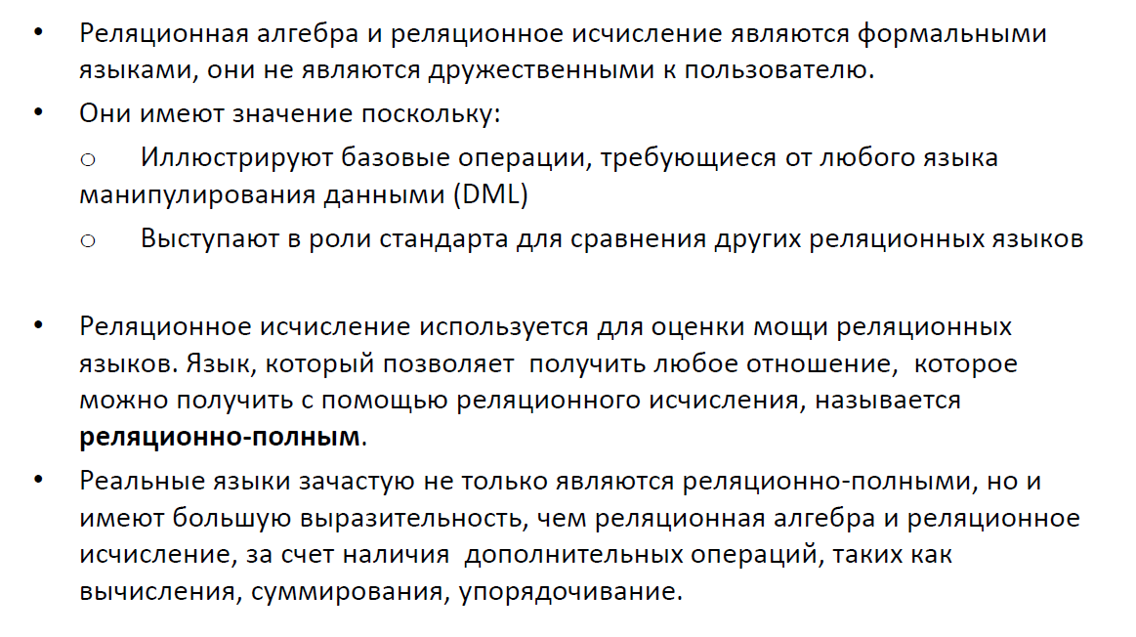
14

Slide 28
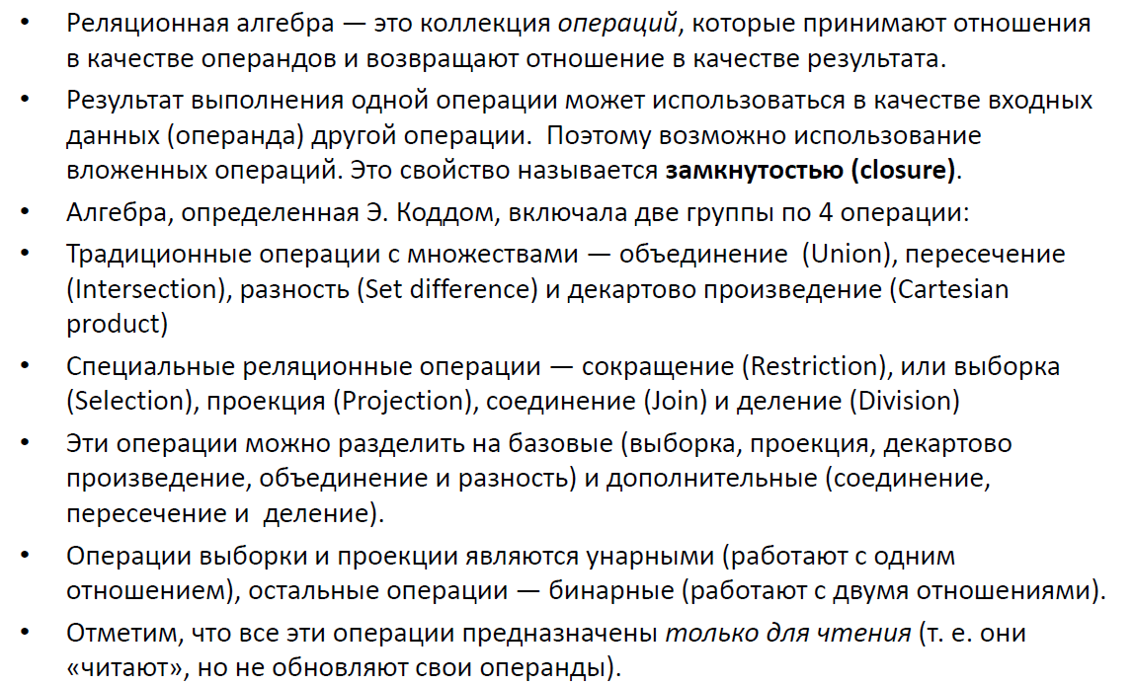
Реляционная алгебра
14

Slide 29
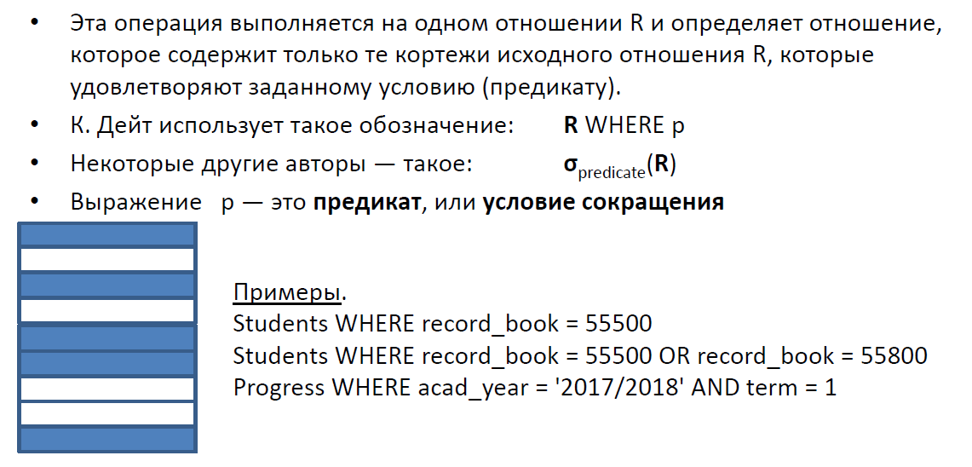
Выборка (Selection), или сокращение (Restriction)
14

Slide 30
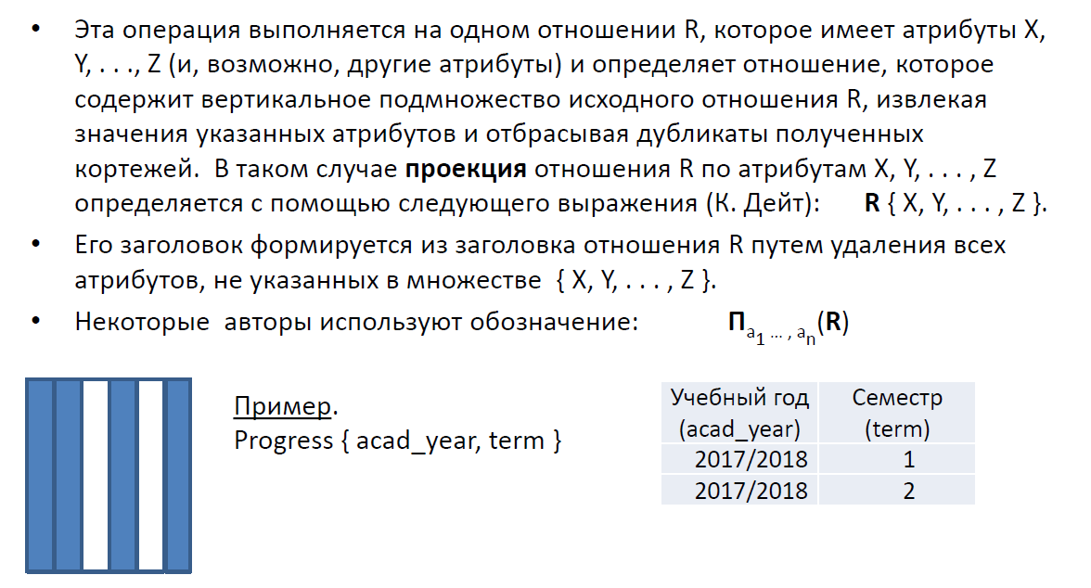
Проекция (Projection)
14

Slide 31
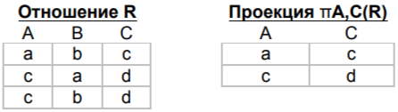
Проекция (Projection)
Это унарная операция (выполняемая над одним отношением), служащая для выбора подмножества атрибутов (столбцов) из отношения R. Она уменьшает арность результирующего отношения (количество столбцов) и может уменьшить мощность результирующего отношения (количество строк) за счёт исключения одинаковых кортежей.
Пример. Для отношение R(A,B,C), проекция πA,C(R)
(по атрибутам A и C) будет как на рис.:
14

Slide 32
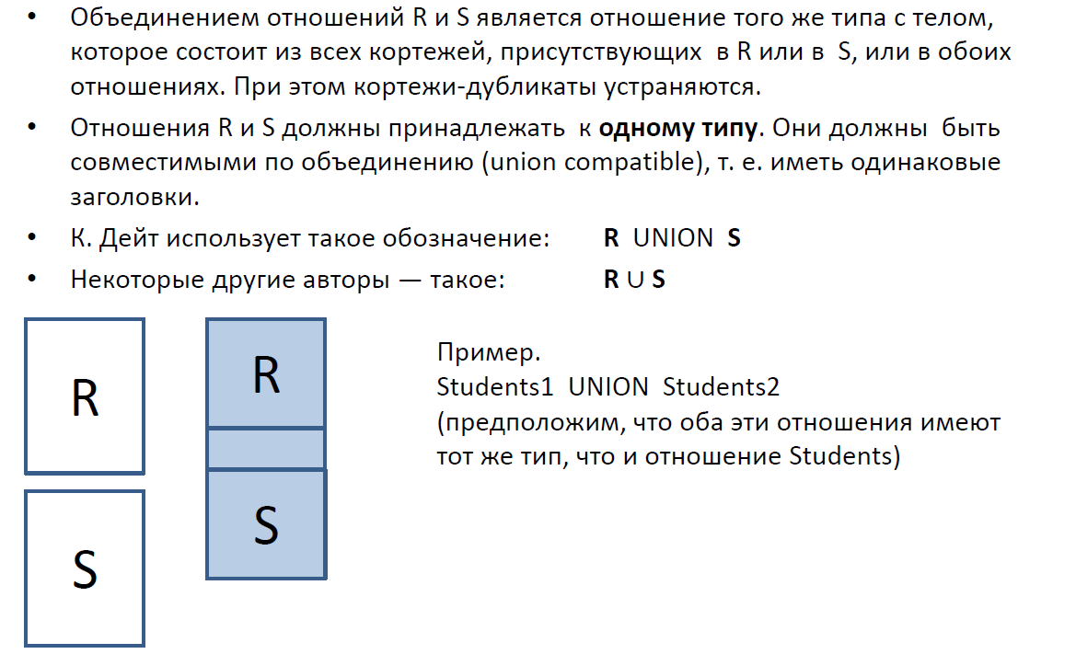
Объединение (Union)
14

Slide 33
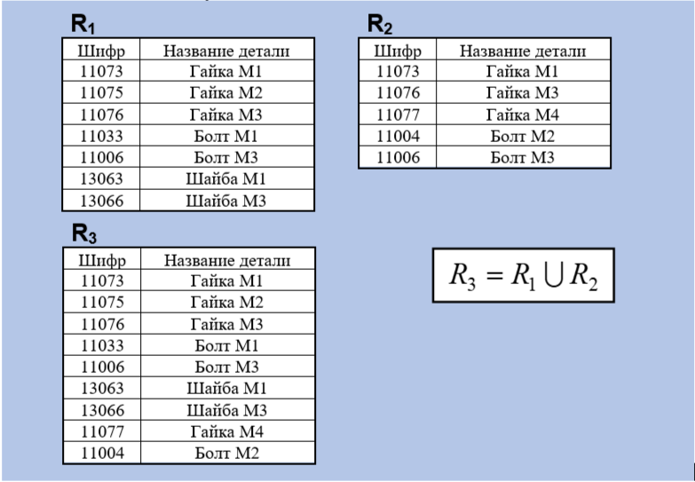
Объединение (Union) пример
Предположим, имеются отношения R₁ и R₂, которые содержат соответственно перечни деталей, изготавливаемых соответственно на первом и втором участках цеха. Отношение R₃ содержит общий перечень деталей, изготавливаемых в цеху.
14

Slide 34
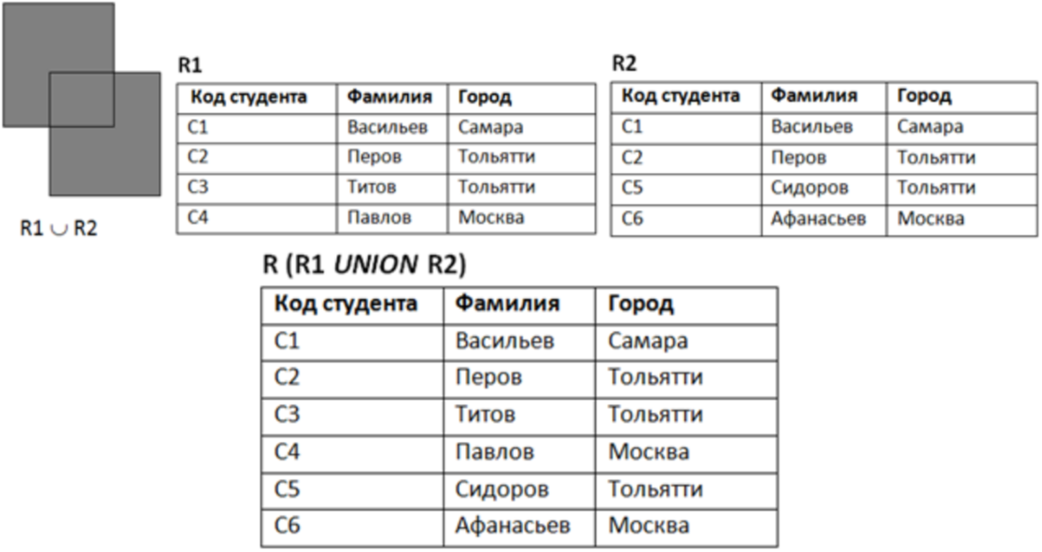
Объединение (Union) пример

Slide 35
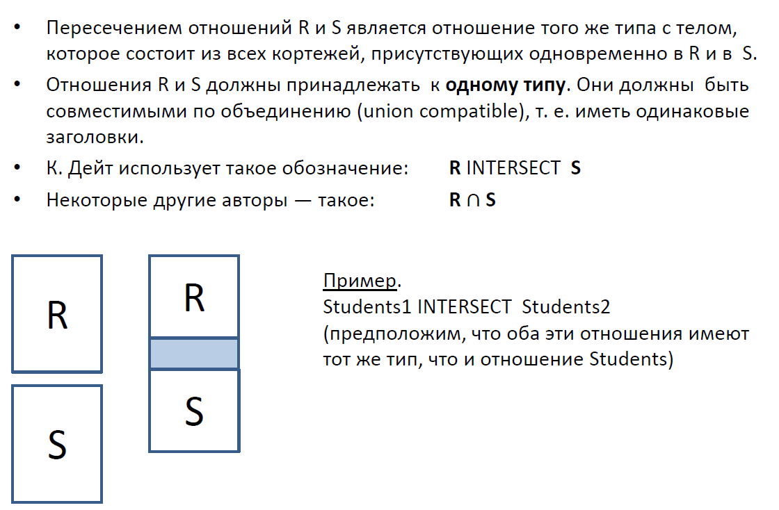
Пересечение (Intersection)
14

Slide 36
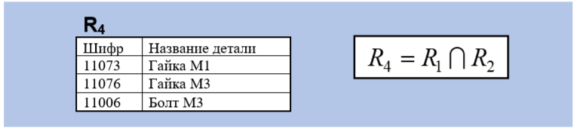
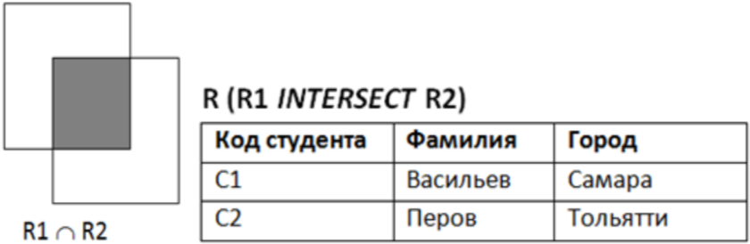
Пересечение (Intersection)
Пересечением отношений называется отношение, которое содержит множество кортежей, принадлежащих одновременно и первому и второму отношениям.
14

Slide 37
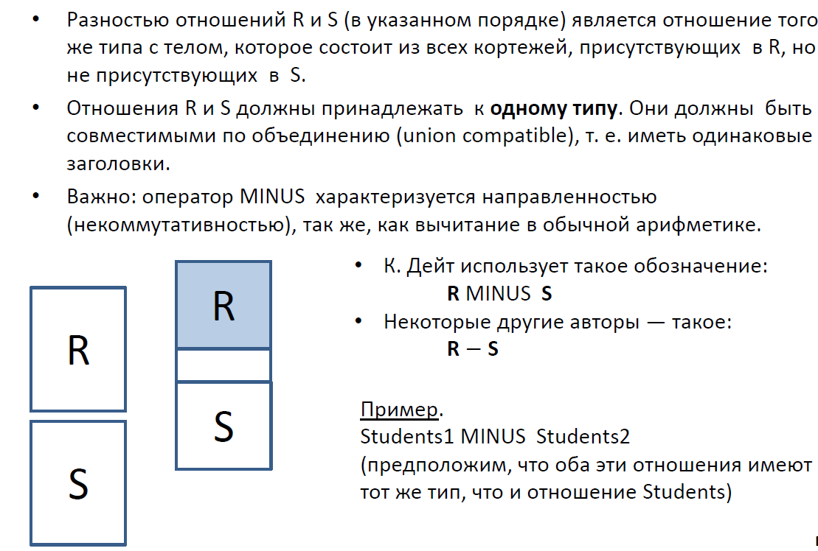
Разность (Set difference)
•
14

Slide 38
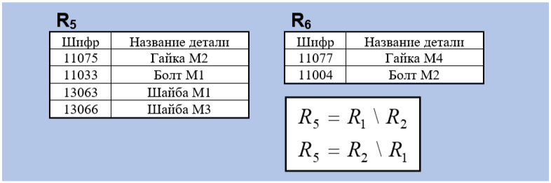
Разность (Set difference)
Разностью отношений R₁ и R₂ называет отношение, содержащее множество кортежей, принадлежащий R₁ и не принадлежащий R₂.
R₅ содержит перечень деталей, изготавливаемых только на участке 1, отношение R₆ – только на участке 2.
Операции объединения и пересечения являются коммутативными, т.е. результат не зависит от порядка следования аргументов в операции.
Операция разности является несимметричной, т.е. результат операции будет различным для различного порядка аргументов.
В отличие от навигационных средств манипулирования данными в теоретико-графовых моделях операции реляционной алгебры позволяют качественно иной результат:
1. Операции сразу целиком выполняются на отношениях. Для пользователя и прикладного программиста это означает, что в результате таких операций он сразу получит результат. Следовательно, пользователю не придется «вручную» последовательно перемещаться по базе данных в поисках необходимых записей, а программисту не придется писать отдельную программу для простейшей обработки данных.
2. Результатом выполнения операции является новое отношение, отражающее состояние исходного отношения в определенной части.
14

Slide 39
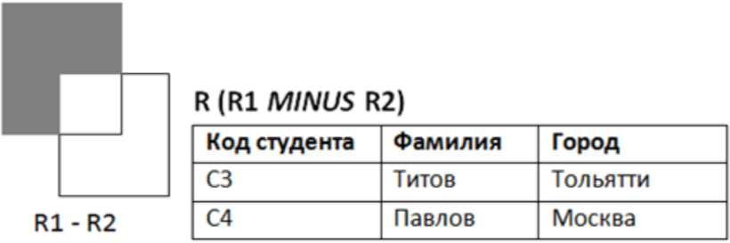
Разность (Set difference)
14

Slide 40
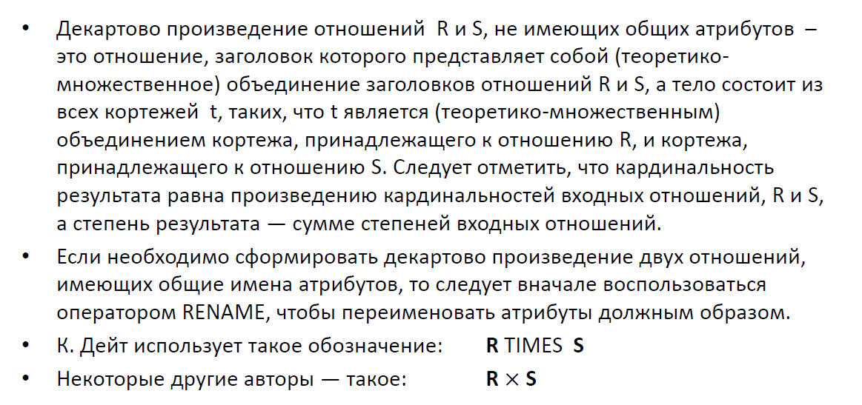
Декартово произведение (Cartesian product) (1)
14

Slide 41
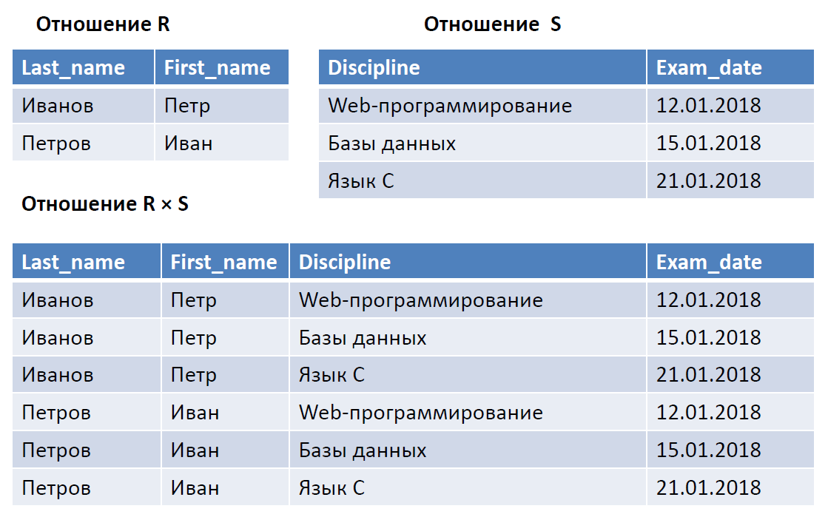
Декартово произведение (Cartesian product) (2)•
14

Slide 42
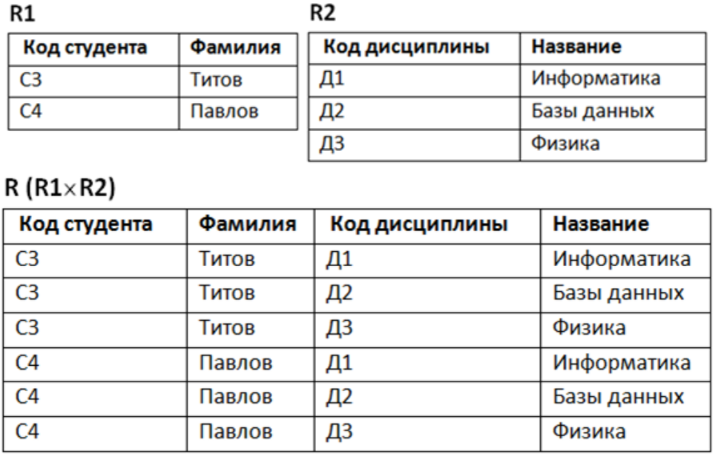
Декартово произведение (Cartesian product) (3)•
14

Slide 43
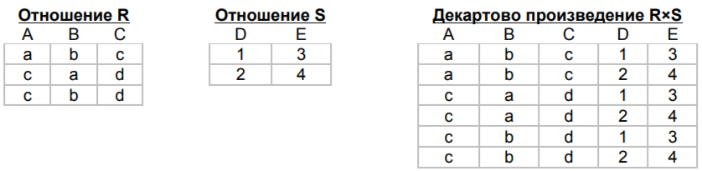
Декартово произведение (Cartesian product) (4)•
14

Slide 44
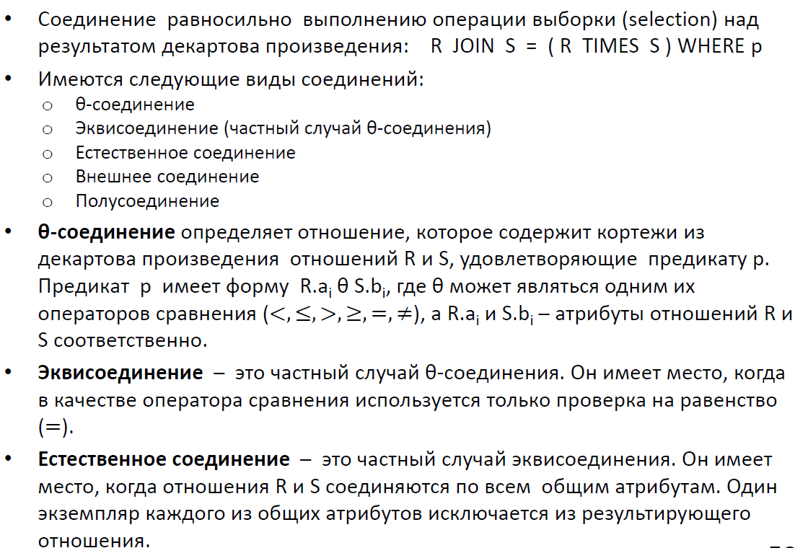
Соединение (Join) (1)•
14

Slide 45
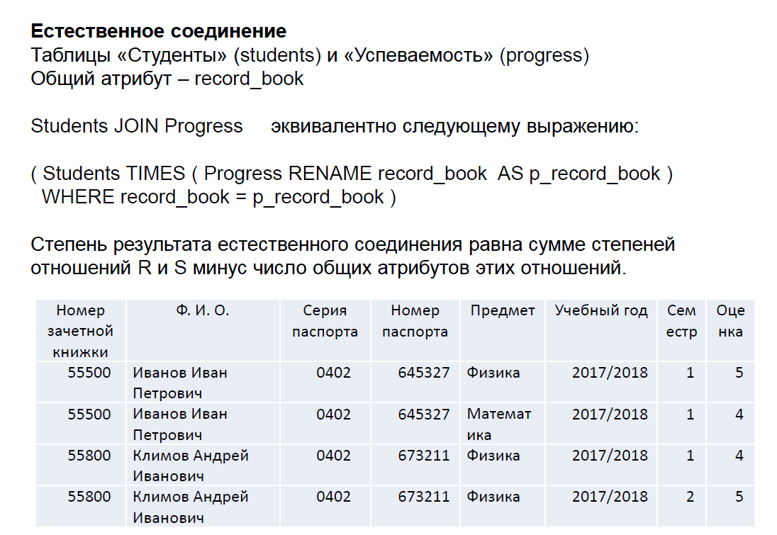
Соединение (Join) (2)•
14

Slide 46
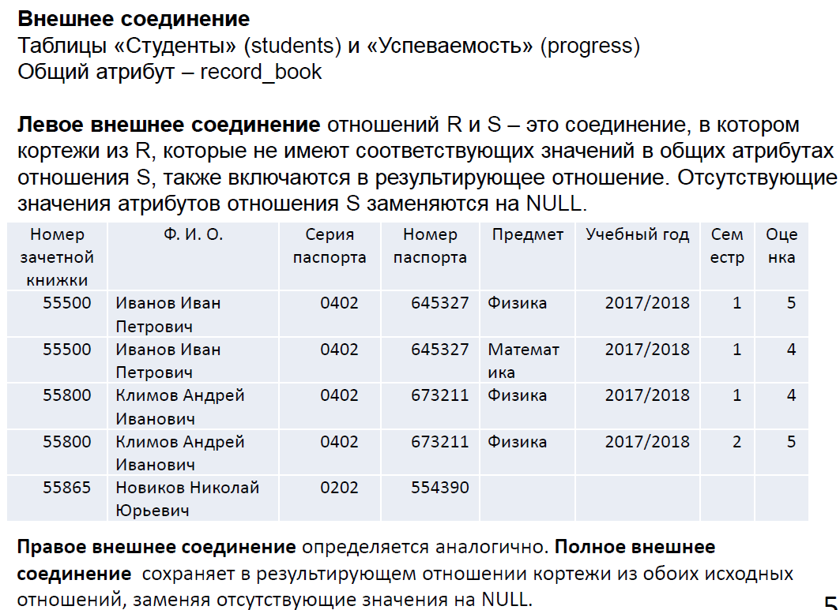
Соединение (Join) (3)
14

Slide 47
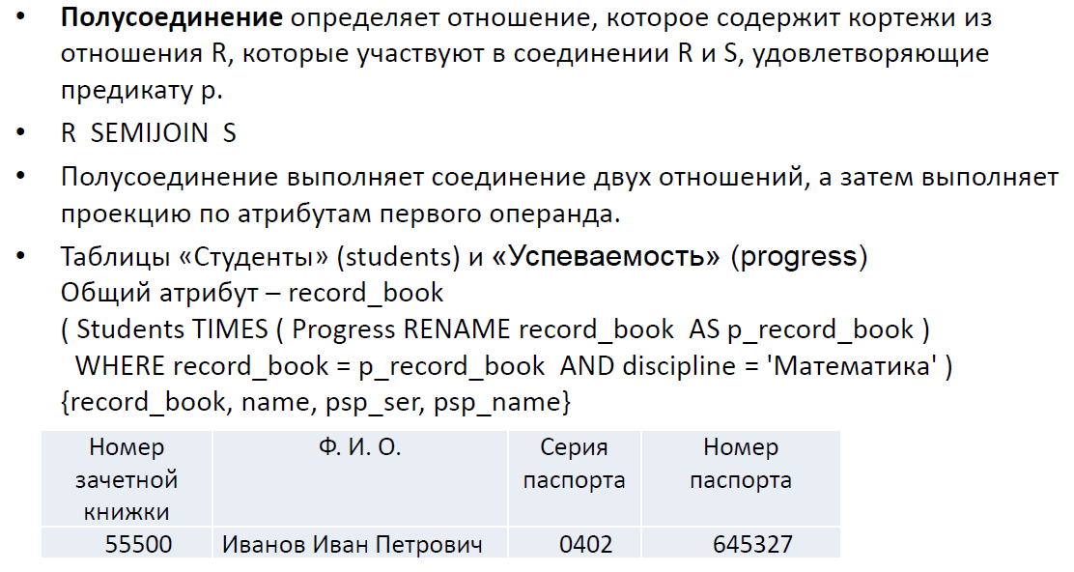
Соединение (Join) (4)
14

Slide 48
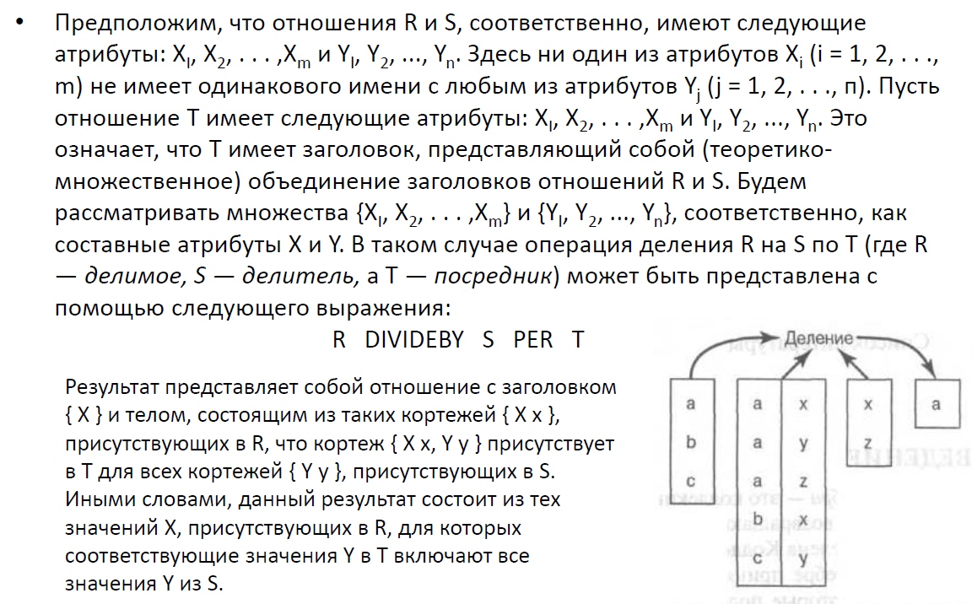
Деление (Division)
14

Slide 49
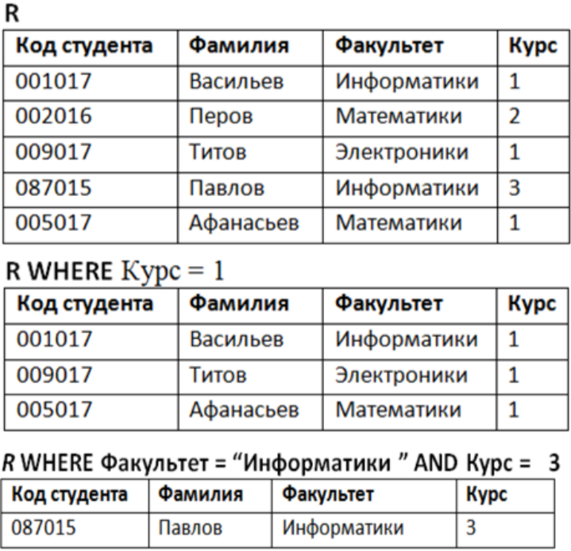
Специальные реляционные операторы
Выборка (R WHERE f) отношения R по формуле f представляет собой новое отношение, заголовок которого совпадает с
заголовком отношения R, а тело содержит множество кортежей,
являющихся подмножеством множества кортежей отношения R,
для которых формула f принимает значение истина.
Здесь f – логическая формула (предикат), принимающая значение «истина» или «ложь», образованная операндами, представляющими собой имена атрибутов отношений R или литералы, а
также скалярными операторами сравнения (=, <>,>, <, >=, <=) и логическими операторами И, ИЛИ, НЕ.
Выбор – унарная операция.
Пример. Выборка
На рис. представлено исходное отношение R и два отношения, полученные с помощью операторов:
1) R WHERE Курс = 1;
2) R WHERE Факультет = »Информатики» AND Курс = 3.
14

Slide 50
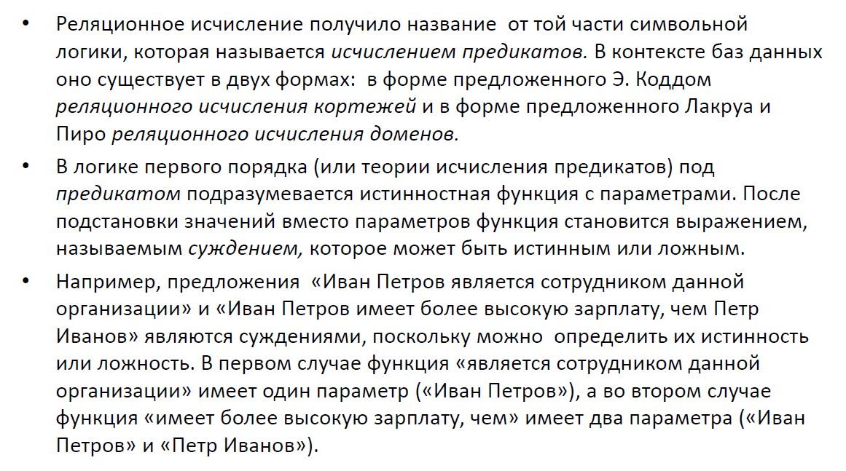
Реляционное исчисление (1)
14

Slide 51
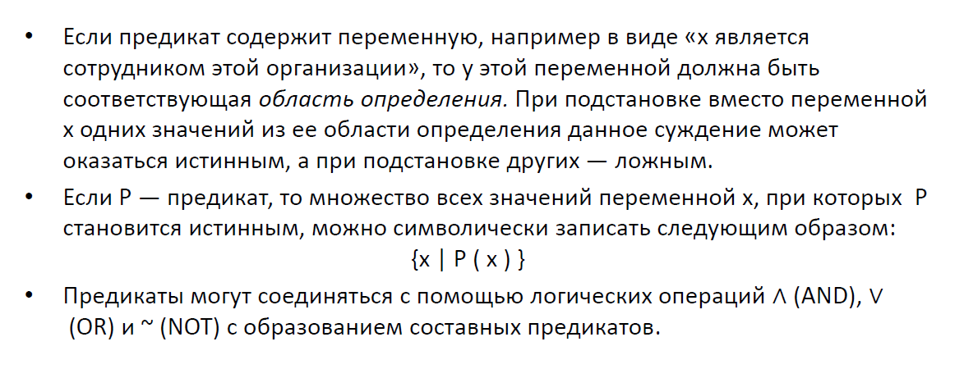
Реляционное исчисление (2)
14

Slide 52
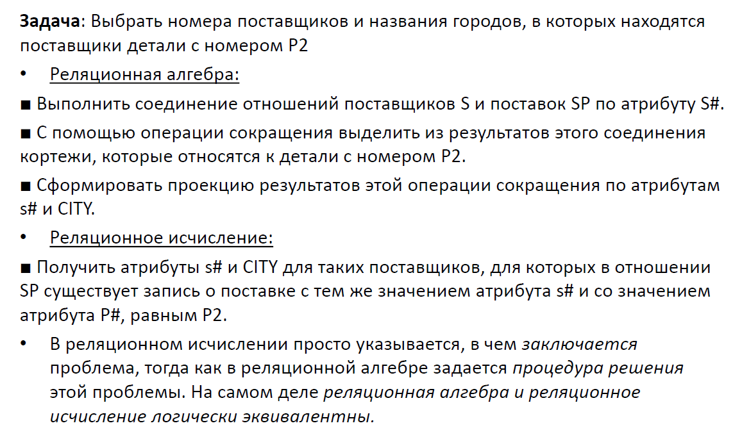
Реляционное исчисление (3)
14

Slide 53
Спасибо за внимание!

